Slide 1
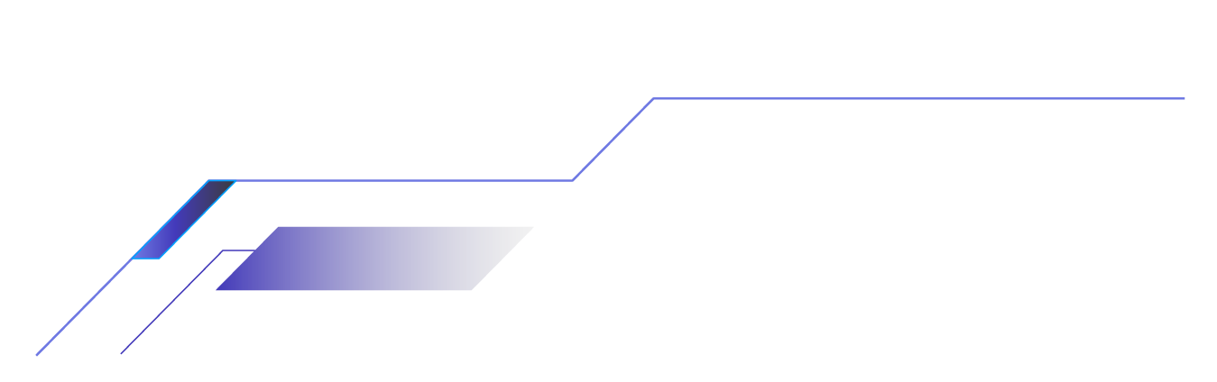

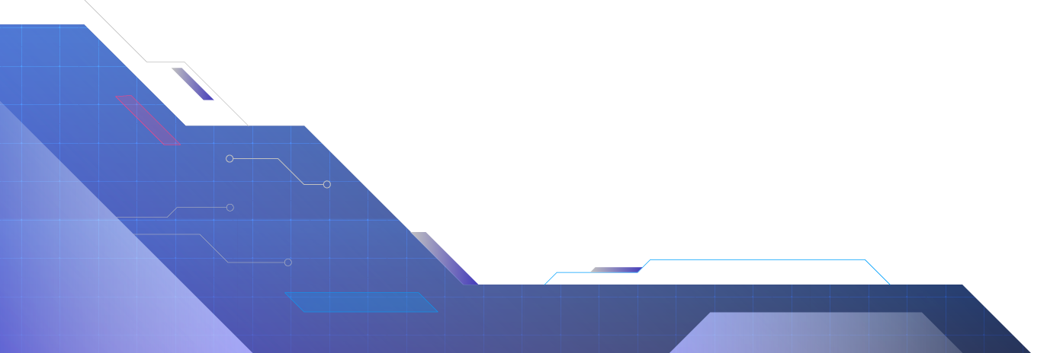
Вступ до інтерпретаторів
Граматика. Cинтаксичний аналіз.

Slide 2

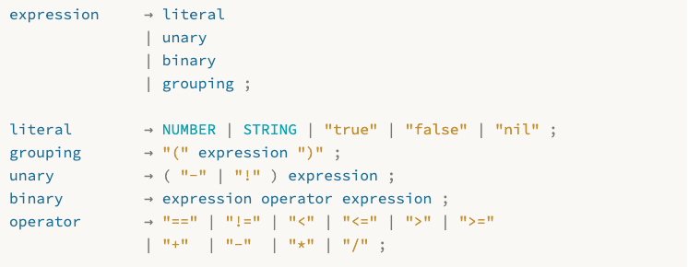
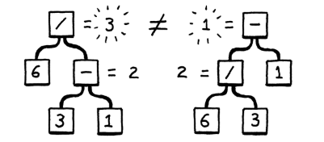
Grammar Ambiguity

Slide 3
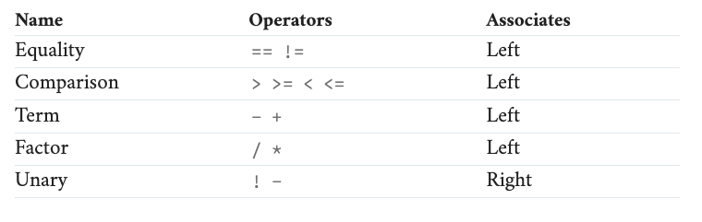




Grammar Ambiguity
Пріоритет визначає, який оператор виконується першим у виразі, що містить суміш різних операторів. Правила пріоритету підказують, що у наведеному вище прикладі спочатку потрібно обчислити оператор /, а вже потім – оператор -. Оператори з вищим пріоритетом виконуються перед операторами з нижчим пріоритетом. Іншими словами, кажуть, що оператори з вищим пріоритетом «тісніше зв’язуються».
Асоціативність визначає, який оператор виконується першим у низці однакових операторів. Коли оператор є лівоасоціативним (уявіть «зліва направо»), оператори ліворуч обчислюються раніше за оператори праворуч.
1
0
left-associative:
=
=
right-associative:

Slide 4
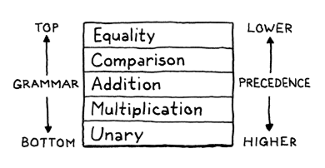
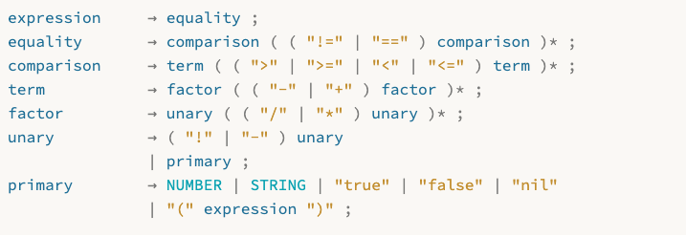
Grammar Ambiguity
Зараз граматика «запихає» всі типи виразів у єдине правило для виразів. Те саме правило використовується як нетермінал для операндів, і тому граматика приймає будь-який вираз як підвираз, незалежно від того, чи дозволяють це правила пріоритету.
Ми виправляємо це, розшаровуючи граматику. Ми визначаємо окреме правило для кожного рівня пріоритету.

Slide 5
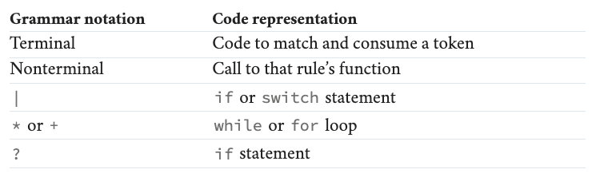
Parsing
Це парсер верхнього рівня (top-down), оскільки він починає зі «старших» правил (наприклад, expression) і «спускається» до підвиразів, на відміну від висхідних (bottom-up) парсерів на кшталт LR. Назву “recursive descent” (рекурсивний спуск) він отримав тому, що «спускається» за правилами граматики.
Реалізація такого парсера — це дослівне перетворення кожного правила граматики у відповідну функцію, а тіло правила переходить у імперативний код.
Існує багато технік парсингу: LL(k), LR(1), LALR, комбінатори парсерів тощо. Для нашого першого інтерпретатора цілком вистачить рекурсивного спуску.
Рекурсивний спуск — найпростіший підхід, що не вимагає складних генераторів на кшталт Yacc, Bison чи ANTLR. Він реалізується коротким рукописним кодом, але при цьому швидкий, надійний і добре впорається з обробкою помилок.

Slide 6
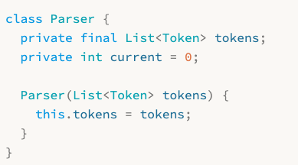


Expression Parsing
Class definition
Rule to method transformation

Slide 7
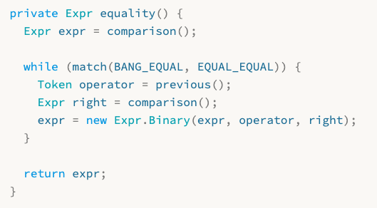
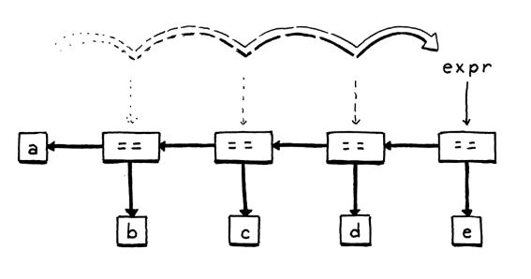
Expression Parsing
Rule to method transformation
a == b == c == d == e

Slide 8
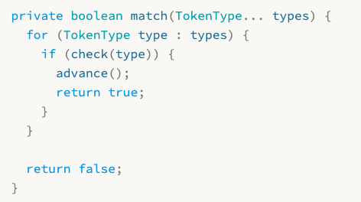
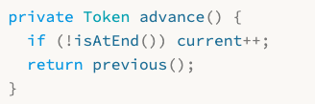
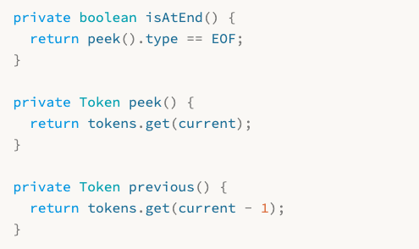
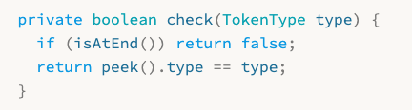
Expression Parsing (Util)

Slide 9
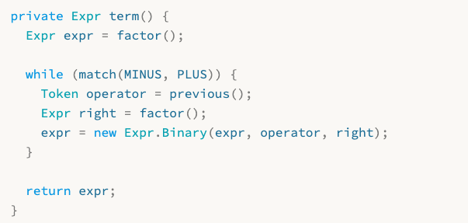
Expression Parsing
Rule to method transformation
У порядку старшинства, спочатку додавання і віднімання

Slide 10
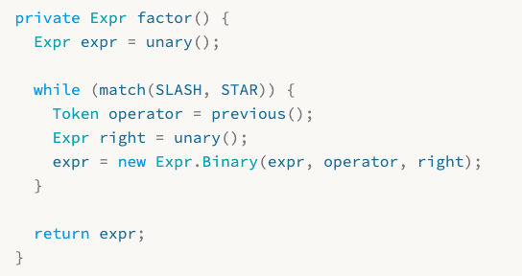
Expression Parsing
Rule to method transformation
І, нарешті, множення та ділення

Slide 11

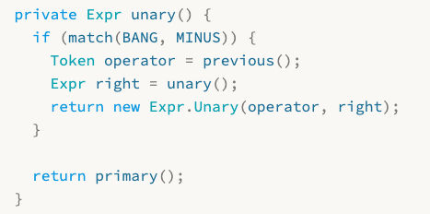
Expression Parsing
Rule to method transformation
Якщо це ! або -, ми маємо отримати унарний вираз. У цьому випадку ми беремо лексему, а потім рекурсивно викликаємо unary() знову, щоб розібрати операнд. Обертаємо все це у синтаксичне дерево унарних виразів і все готово.

Slide 12

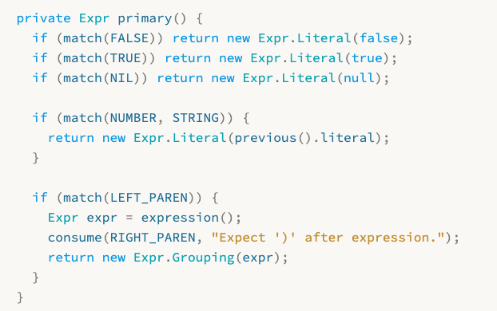
Expression Parsing
Rule to method transformation
Більшість випадків для правила - це поодинокі термінали, тому розбір дуже простий.

Slide 13
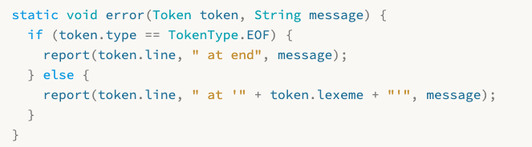
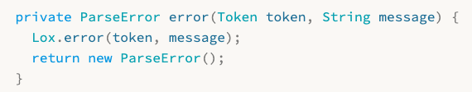
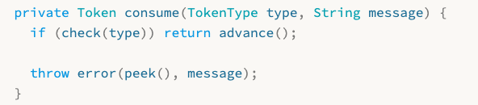
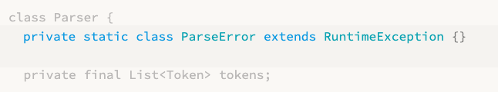
Syntax Errors
Парсер має дві основні задачі:
З коректної послідовності токенів побудувати синтаксичне дерево.
З некоректної послідовності виявити й повідомити про помилки, не «падаючи» при цьому.
Method in Mova class

Slide 14

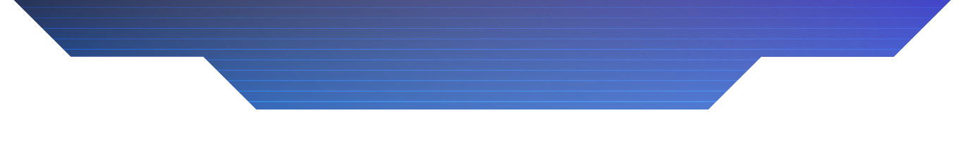
Дякую!
Чи маєте питання?
kyr.cherny@gmail.com

